Slide 1

TOÁN 4
Tập 1
Tuần 11
Bài 32: Nhân với số có hai chữ số Tiết 1

Slide 2



Slide 3


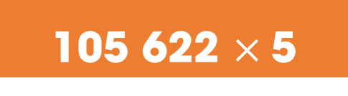
Đặt tính rồi tính
105 622 $×$5
105 622
5
528 110
$×$

Slide 4
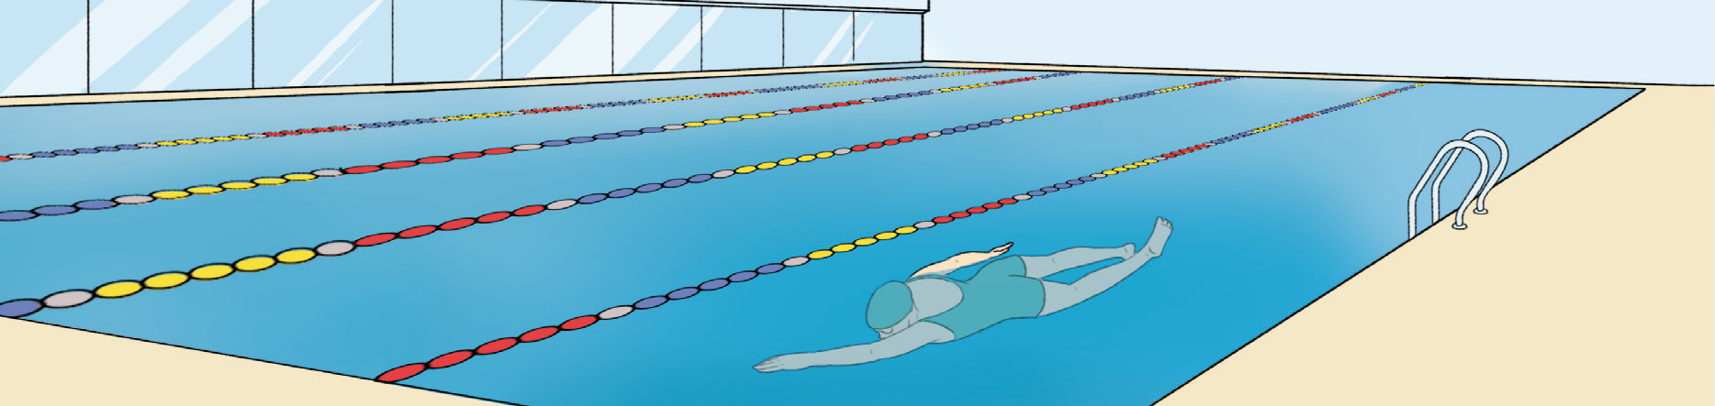
Tại bể bơi bơi có chiều dài 25m, một vận động viên đã bơi được
53 vòng dọc theo chiều dài của bể bơi. Hỏi vận động viên đó đã bơi được quãng đường dài bao nhiêu mét?

Slide 5


Slide 6


Thảo luận nhóm
Tính 25 x 53 = ?
Ấn vào để xem
hướng dẫn tính
25
53
x
Nhân theo thứ tự từ phải sang trái:
3 nhân 5 bằng 15, viết 5, nhớ 1;
3 nhân 2 bằng 6, thêm 1 bằng 7, viết 7.
5 nhân 5 bằng 25, viết 5 ( dưới 7 ), nhớ 2;
5 nhân 2 bằng 10, thêm 2 bằng 12, viết 12.
Hạ 5;
7 cộng 5 bằng 12, viết 2, nhớ 1;
2 thêm 1 bằng 3, viết 3;
Hạ 1.
7
5
1
2
5
1
3
2
5
Vậy 25 x 53 = 1 325

Slide 7
Thảo luận nhóm
Tính 25 x 53 = ?
Ấn vào để xem
hướng dẫn tính
25
53
x
Trong cách tính trên:
75 gọi là tích riêng thứ nhất.
125 gọi là tích riêng thứ hai, được viết lùi sang bên trái một cột vì nó là 125 chục, nêu viết đầy đủ thì phải là 1 250 (tích của 50 và 25).
7
5
1
2
5
1
3
2
5
Vậy 25 x 53 = 1 325

Slide 8


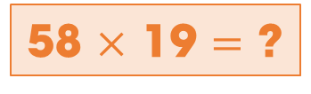
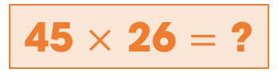
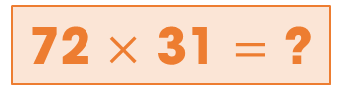

Ví dụ:
01
02
03
72 $×$ 31 $=$ ?
45 $×$ 26 $=$ ?
58 $×$ 19 $=$ ?
72
31
72
2232
45
26
270
1170
58
19
522
1102
$$×$$
$$×$$
$$×$$
216
90
58

Slide 9


Slide 10





01
Tính:
36
12
72
432
24
49
216
1176
48
61
48
2928
75
43
225
3225
$$×$$
$$×$$
$$×$$
$$×$$
36
96
288
300

Slide 11

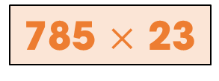
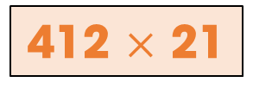
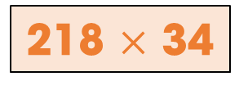

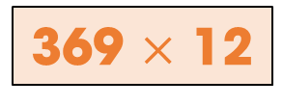

02
Đặt tính rồi tính:
369 $×$ 12
218 $×$ 34
412 $×$ 21
785 $×$ 23
369
12
738
4428
218
34
872
7412
412
21
412
8652
785
23
2355
18055
$$×$$
×
$$×$$
$$×$$
369
654
824
1570

Slide 12

Qua bài học hôm nay, em biết thêm được điều gì?

Slide 13


Slide 14


Ôn tập kiến thức đã học
Hoàn thành bài tập trong VBT

Slide 15


Slide 16



Để kết nối cộng đồng giáo viên và nhận thêm nhiều tài liệu giảng dạy,
mời quý thầy cô tham gia Group Facebook
theo đường link:
Hoc10 – Đồng hành cùng giáo viên tiểu học
Hoặc truy cập qua QR code

